Slide 1



第10章 含有耦合电感的电路
本章内容
10.1
互感
10.2
含有耦合电感电路的计算
10.3
耦合电感的功率
10.4
变压器原理
10.5
理想变压器
首 页

Slide 2
重点
1.互感和互感电压
2.有互感电路的计算
3.变压器和理想变压器原理
返 回

Slide 3
10.1 互感
耦合电感元件属于多端元件，在实际电路中，如收音机、电视机中的中周线圈、振荡线圈，整流电源里使用的变压器等都是耦合电感元件，熟悉这类多端元件的特性，掌握包含这类多端元件的电路问题的分析方法是非常必要的。
返 回
上 页
下 页

Slide 4
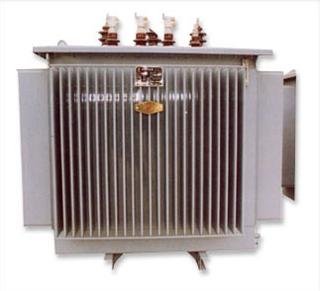
变压器
返 回
上 页
下 页

Slide 5
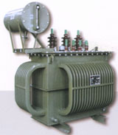
变压器
返 回
上 页
下 页

Slide 6
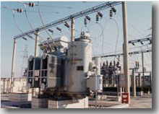
有载调压变压器
返 回
上 页
下 页

Slide 7

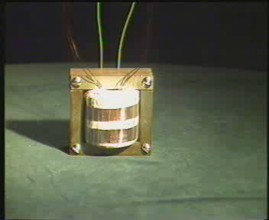
小变压器
返 回
上 页
下 页

Slide 8
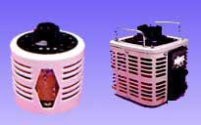
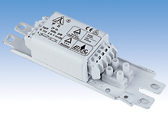
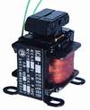

调压器
整流器
电流互感器
牵引电磁铁
返 回
上 页
下 页

Slide 9
Φ₁₁
1. 互感
Φ ₂₁
N₁
N₂
i₁
+
u₁₁
–
+
u₂₁
–
线圈1中通入电流i₁时，在线圈1中产生磁通，同时，有部分磁通穿过临近线圈2，这部分磁通称为互感磁通。两线圈间有磁的耦合。
定义Ψ ：磁链 ，ψ =Nφ
返 回
上 页
下 页

Slide 10
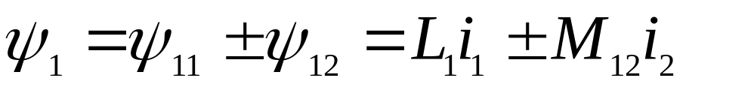
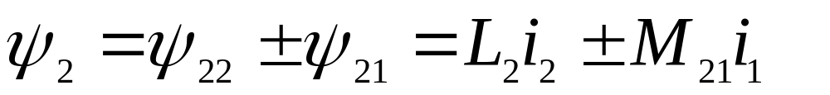

空心线圈，Ψ 与i 成正比。当只有一个线圈时：
当两个线圈都有电流时，每一线圈的磁链为自磁链与互磁链的代数和：
注意
 M值与线圈的形状、几何位置、空间介质有关，与线圈中的电流无关，满足M₁₂=M₂₁
L 总为正值，M 值有正有负。
返 回
上 页
下 页

Slide 11
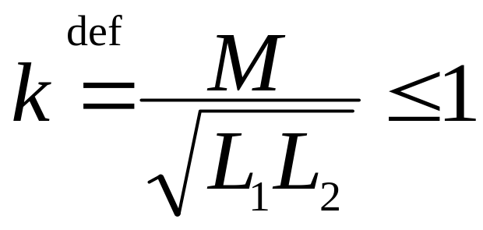
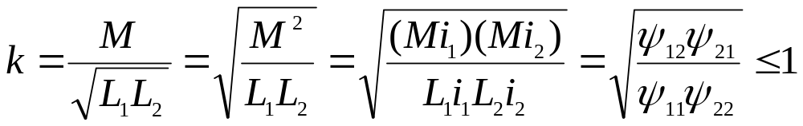
2. 耦合系数
用耦合系数k 表示两个线圈磁耦合的紧密程度。
k=1 称全耦合: 漏磁 Φ _{s1} =Φ_{s2}=0
满足：
Φ₁₁= Φ_{21 ，}Φ₂₂ =Φ₁₂
耦合系数k与线圈的结构、相互几何位置、空间磁介质有关。
注意
返 回
上 页
下 页

Slide 12

互感现象应用
利用——变压器：信号、功率传递
防范——避免干扰
克服：合理布置线圈相互位置或增加屏蔽减少互感
作 用。
电抗器
返 回
上 页
下 页

Slide 13
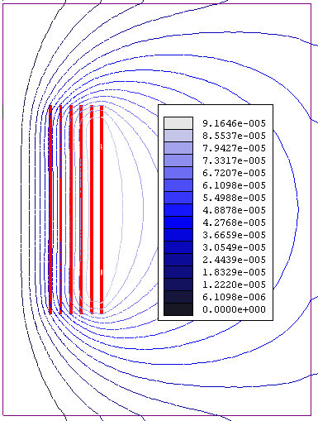
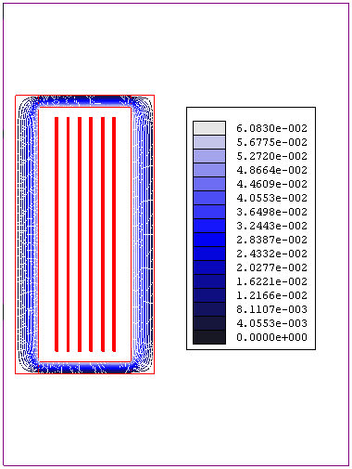
电抗器磁场
铁磁材料屏蔽磁场
返 回
上 页
下 页

Slide 14
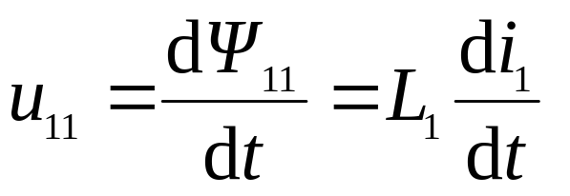
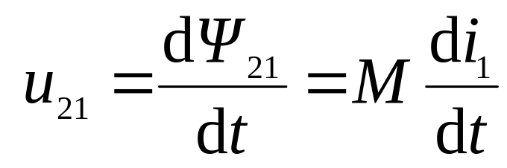
3. 耦合电感上的电压、电流关系
当i₁为时变电流时，磁通也将随时间变化，从而在线圈两端产生感应电压。
当i₁、u₁₁、u₂₁方向与Φ 符合右手螺旋时，根据电磁感应定律和楞次定律：
自感电压
互感电压
当两个线圈同时通以电流时，每个线圈两端的电压均包含自感电压和互感电压。
返 回
上 页
下 页

Slide 15
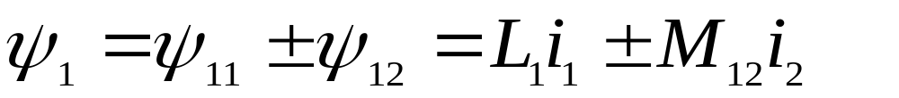

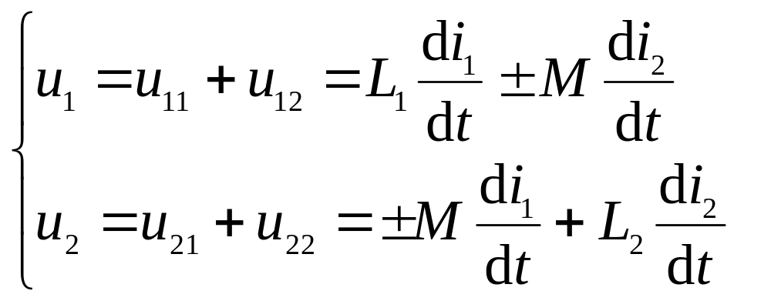
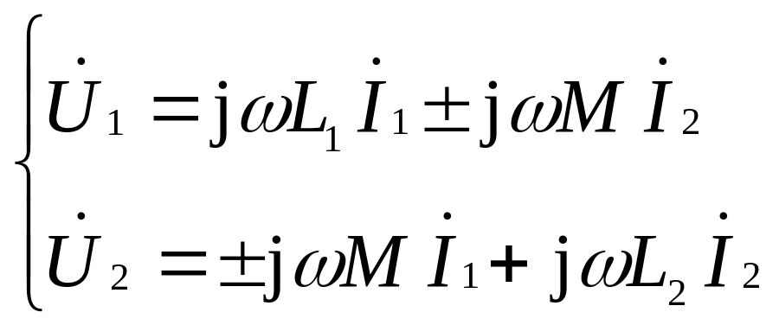
在正弦交流电路中，其相量形式的方程为：
返 回
上 页
下 页

Slide 16
注意
两线圈的自磁链和互磁链相助，互感电压取正，否则取负。表明互感电压的正、负：
（1）与电流的参考方向有关；
（2）与线圈的相对位置和绕向有关。
返 回
上 页
下 页

Slide 17
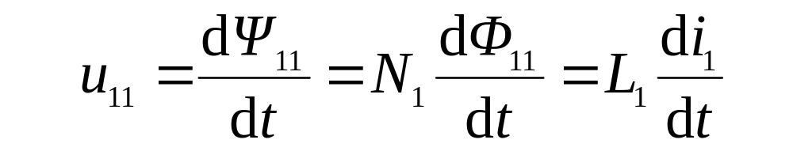
4.互感线圈的同名端
对自感电压，当u, i 取关联参考方向，u、i与Φ 符合右螺旋定则，其表达式为：
i₁
u₁₁
上式说明，对于自感电压由于电压电流为同一线圈上的，只要参考方向确定了，其数学描述便可容易地写出，可不用考虑线圈绕向。
返 回
上 页
下 页

Slide 18
对互感电压，因产生该电压的电流在另一线圈上，因此，要确定其符号，就必须知道两个线圈的绕向。这在电路分析中显得很不方便。为解决这个问题引入同名端的概念。
同名端
当两个电流分别从两个线圈的对应端子同时流入或流出，若所产生的磁通相互加强时，则这两个对应端子称为两互感线圈的同名端。
返 回
上 页
下 页

Slide 19
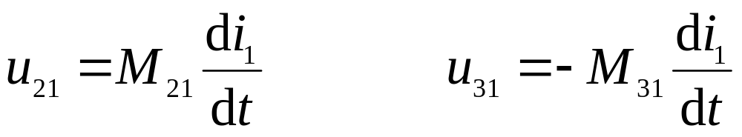
Φ₁₁
Φ _{s}
Φ ₀
N₁
N₂
N₃
i₁
*
i₂
i₃
*
•
•
△
△
+
u₁₁
–
+
u₂₁
–
+
u₃₁
–
注意
线圈的同名端必须两两确定。
返 回
上 页
下 页

Slide 20
确定同名端的方法：
(1)当两个线圈中电流同时由同名端流入(或流出)时，两个电流产生的磁场相互增强。
例
i
Φ
•
*
*
Δ
1
*
2
1
2
3
*
•
1'
2'
1'
2'
3'
Δ
(2)当随时间增大的时变电流从一线圈的一端流入时，将会引起另一线圈相应同名端的电位升高。
返 回
上 页
下 页

Slide 21


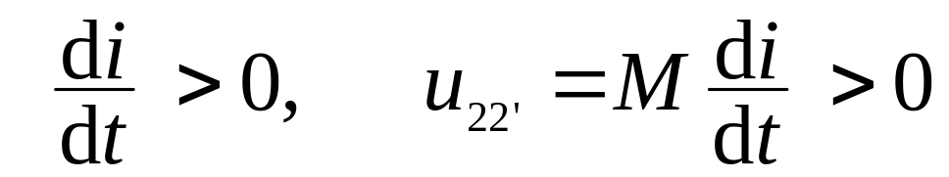
同名端的实验测定：
R
S
i
+
1
2
♦
♦
+
i
*
*
V
-
–
1'
2'
如图电路，当闭合开关 S 时，i 增加，
电压表正偏。
当两组线圈装在黑盒里，只引出四个端线组，要确定其同名端，就可以利用上面的结论来加以判断。
返 回
上 页
下 页

Slide 22
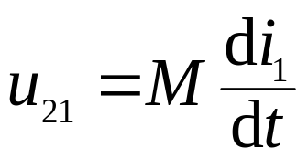
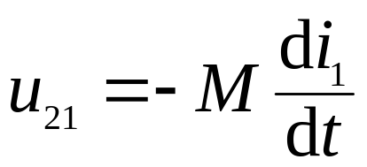
由同名端及u、i参考方向确定互感线圈的特性方程
有了同名端，表示两个线圈相互作用时，就不需考虑实际绕向，而只画出同名端及u、i参考方向即可。
M
*
*
i₁
+
u₂₁
–
M
*
*
i₁
–
u₂₁
+
返 回
上 页
下 页

Slide 23
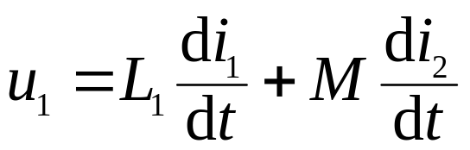
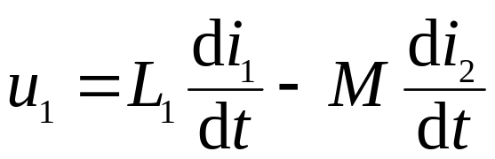
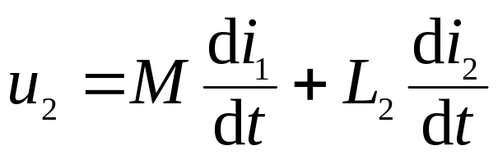
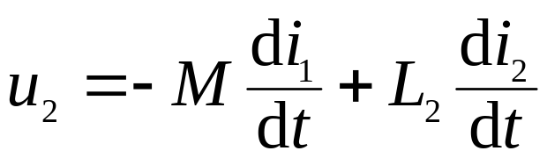
i₁
i₂
i₁
i₂
写出图示电路电压、电流关系式
例
M
M
+
*
*
+
+
*
+
u₁
L₁
L₂
u₂
u₁
L₁
L₂
_
u₂
_
_
_
*
i₁
i₂
i₁
i₂
M
M
_
+
*
+
+
*
u₁
L₁
L₂
u₂
u₁
u₂
L₁
L₂
_
_
_
*
*
+
返 回
上 页
下 页

Slide 24
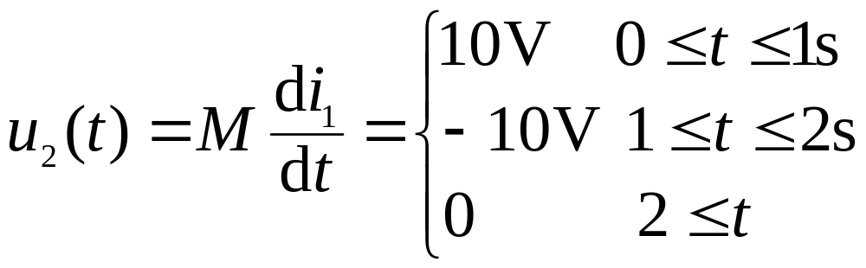
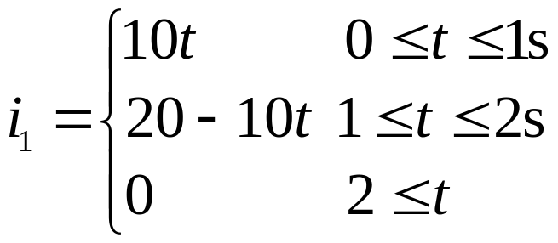
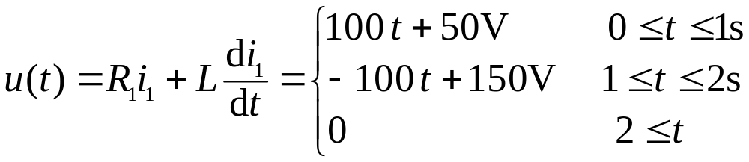
例
M
i₁/A
+
i₁
R₁
*
*
R₂
+
10
u
L₁
L₂
u₂
_
_
0
1
2
t/s
解
返 回
上 页
下 页

Slide 25
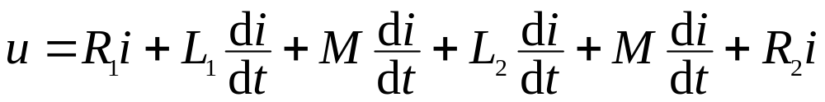
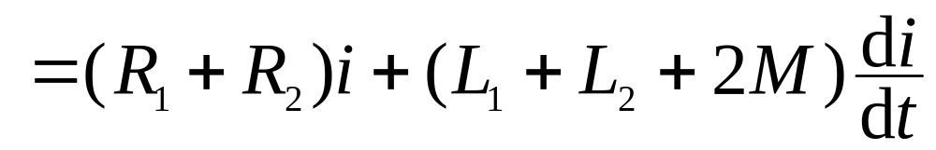
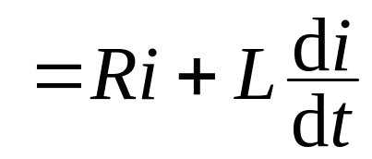
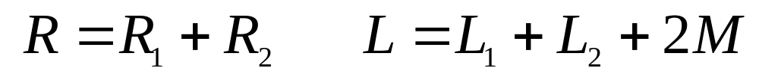
10.2 含有耦合电感电路的计算
1. 耦合电感的串联
R₁
L₁
M
L₂
R₂
顺接串联
i
*
*
+
u₁
–
+
u₂
–
+
–
u
+
i
R
去耦等效电路
u
L
–
返 回
上 页
下 页

Slide 26
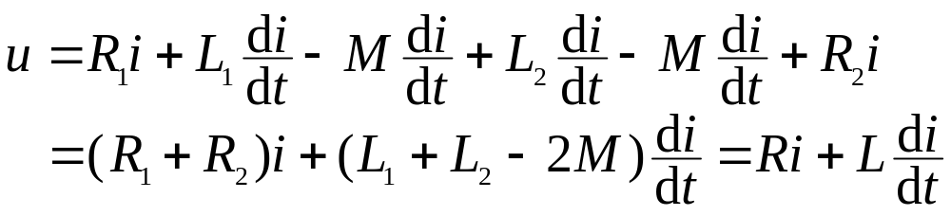
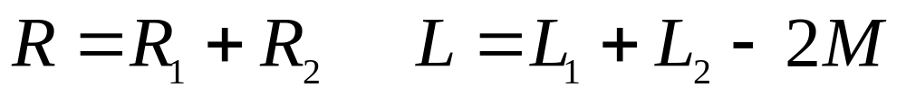
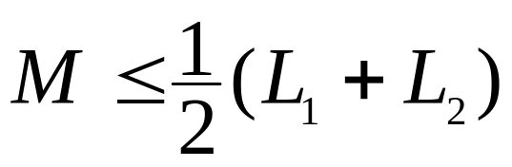
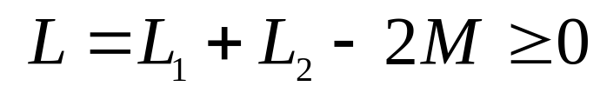
反接串联
+
i
R
R₁
L₁
M
L₂
R₂
u
i
*
*
u₂
L
+
u₁
–
+
–
–
+
–
u
注意
返 回
上 页
下 页

Slide 27


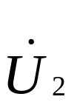

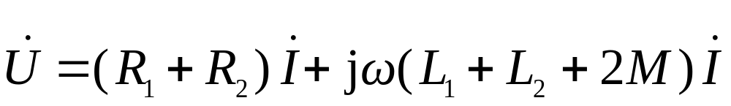
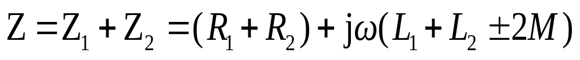
在正弦激励下—相量模型：
jω M
R₁
jω L₁
jω L₂
+
–
+
–
•
•
*
*
+
–
电压表达式：
–
等效阻抗为：
等效电感为：L₁+L₂±M
返 回
上 页
下 页

Slide 28
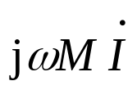
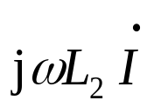
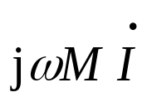


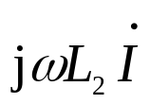
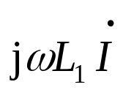


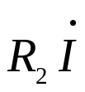
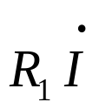

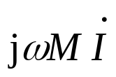



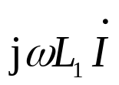



jω M
R₁
jω L₁
jω L₂
•
•
*
*
+
–
+
–
相量图：
+
–
(a) 顺接
(b) 反接
返 回
上 页
下 页

Slide 29



互感的测量方法：
顺接一次，反接一次，就可以测出互感：
全耦合时
当 L₁=L₂ 时 , M=L
4M 顺接
L=
0 反接
返 回
上 页
下 页

Slide 30
思考题
同名端的实验测定：
黑
盒
子
两互感线圈装在黑盒子里，只引出四个端子，现在手头有一台交流信号源及一只万用表，试用试验的方法判别两互感线圈的同名端。
返 回
上 页
下 页

Slide 31




2. 耦合电感的并联
i
M
同侧并联（理想电感）
i₁
i₂
+
*
*
u
L₁
L₂
–
i = i₁ +i₂
解方程得u, i 的关系：
在正弦稳态时有：
返 回
上 页
下 页

Slide 32

等效电感：
i
去耦等效电路
+
u
L_{eq}
–
特别条件，如全耦合：L₁L₂=M²
当 L₁≠L₂ ，L_{eq}=0 (短路)
当 L₁=L₂ =L ， L_{eq}=L (相当于导线加粗，电感不变)
返 回
上 页
下 页

Slide 33




i
M
异侧并联
+
i₁
i₂
*
u
L₁
L₂
*
–
i = i₁ +i₂
解得u, i 的关系：
等效电感：
返 回
上 页
下 页

Slide 34




实际耦合电感并联的模型
当考虑实际耦合电感的电阻时，有以下方程：
i
M
+
i₁
i₂
*
*
u
L₁
L₂
–
R₁
R₂
i = i₁ +i₂
在正弦稳态时有：

Slide 35



当 Z₁=R₁+jωL₁
Z₂=R₂+jωL₂
X_{M}=ωM 时有：
解方程得 ：
当 R₁=R₂=0 时有：

Slide 36



3.耦合电感的去耦等效
１）同侧并联去耦等效：
i
M
+
i₁
i₂
*
*
u
L₁
L₂
–
R₁
R₂
i
M
+
i₁
i₂
u
L′₁
L′₂
–
R₁
R₂

Slide 37








２）T型去耦等效：
同名端为公共端的T型去耦等效
jω M
1
2
1
2
jω(L₁-M)
jω(L₂-M)
*
*
jωL₁
jωL₂
jωM
3
3
返 回
上 页
下 页

Slide 38




异名端为公共端的T型去耦等效
jω M
1
2
1
2
*
jω(L₁+M)
jω(L₂+M)
jωL₁
jωL₂
*
-jωM
3
3
返 回
上 页
下 页

Slide 39


并联和T型电感去耦等效模型：
i
i₁
M
i₁
M
i₂
M
i₂
+
+
i₁
i₂
+
*
+
*
*
+
*
*
*
L₂
u₁
L₁
L₂
u₁
L₁
u₂
u
L₁
L₂
u₂
–
–
–
–
–
i
M
+
i₁
i₂
(L₁－M)
(L₂－M)
u
(L₁－M)
(L₂－M)
M
–
返 回
上 页
下 页

Slide 40








4. 互感的受控源等效电路
i₁
M
i₂
+
+
jω L₁
jω L₂
+
*
*
+
u₁
L₁
L₂
u₂
+
+
–
–
–
–
–
–
返 回
上 页
下 页

Slide 41




注意
有闭合回路的耦合电感，只能用同名端连接的T型耦合电感等效。
i₁
i₂
i₁
M
i₁
a
M
a
*
*
+
*
*
+
L₁
L₂
●
L₁
L₂
–
●
b
–
b
L₁－M
L₂－M
i₁
a
+
M
由方程得等效电感
–
b

Slide 42

例
M=4H
M=3H
a
5H
6H
a
2H
4H
6H
2H
3H
b
0.5H
b
M=1H
解
a
2H
a
1H
2H
7H
9H
3H
L_{ab}=6H
L_{ab}=5H
-3H
b
b
0.5H
3H
4H
返 回
上 页
下 页

Slide 43
5. 有互感电路的计算
在正弦稳态情况下，有互感的电路的计算仍应用前面介绍的相量分析方法。
注意互感线圈上的电压除自感电压外，还应包含互感电压。
一般采用支路法和回路法计算。
R₁
+
R₂
例1
列写电路的回路电流方程。
+
u_{S}
i₁
ki₁
－
－
*
L₁
*
L₂
M
C
返 回
上 页
下 页

Slide 44

解
R₁
+
R₂
+
u_{S}
i₁
1
ki₁
2
－
－
*
L₁
*
L₂
M
3
C
返 回
上 页
下 页

Slide 45





例2
求图示电路的开路电压。
M₁₂
R₁
L₁
L₂
•
•
Δ
解1
*
+
+
L₃
M₃₁
M₂₃
Δ
*
_
_
返 回
上 页
下 页

Slide 46
解2
作出去耦等效电路，(一对一抵消):
M₁₂
L₁–M₁₂
L₂–M₁₂
L₁
L₂
•
•
Δ
*
Δ
*
L₃+M₁₂
M₃₁
L₃
M₃₁
M₂₃
Δ
*
M₂₃
Δ
*
L₁–M₁₂ +M₂₃ –M₁₃
L₂–M₁₂–M₂₃ +M₁₃
L₁–M₁₂ +M₂₃
L₂–M₁₂ –M₂₃
Δ
L₃+M₁₂–M₂₃ –M₁₃
L₃+M₁₂ –M₂₃
M₃₁
Δ
返 回
上 页
下 页

Slide 47



L₁–M₁₂ +M₂₃ –M₁₃
L₂–M₁₂–M₂₃ +M₁₃
R₁
+
+
L₃+M₁₂–M₂₃ –M₁₃
_
_
返 回
上 页
下 页

Slide 48





例3
要使 i=0，问电源的角频率为多少？
M
解
i
R
L₁
L₂
+
Z
u_{S}
C
－
M
L₁－M
L₂－M
R
R
*
*
L₁
L₂
+
+
M
C
Z
Z
–
–
C
返 回
上 页
下 页

Slide 49

图示互感电路已处于稳态，t = 0 时开关打开，求t >0⁺时开路电压u₂(t)。
例4
5Ω
10Ω
M=0.1H
+
+
*
*
40V
10Ω
0.2H
0.4H
u₂
10Ω
i
–
－
副边开路，对原边回路无影响，开路电压u₂(t)中只有互感电压。先应用三要素法求电流i(t).
解
返 回
上 页
下 页

Slide 50






10Ω
M=0.1H
+
*
*
10Ω
0.2H
0.4H
u₂
－
返 回
上 页
下 页

Slide 51



10.3 耦合电感的功率
当耦合电感中的施感电流变化时，将出现变化的磁场，从而产生电场（互感电压），耦合电感通过变化的电磁场进行电磁能的转换和传输，电磁能从耦合电感一边传输到另一边。
例
求图示电路的复功率
jω M
+
R₁
*
*
R₂
jω L₁
jω L₂
–
返 回
上 页
下 页

Slide 52




jω M
+
R₁
*
*
R₂
jω L₁
jω L₂
–
返 回
上 页
下 页

Slide 53


线圈1中互感电压耦合的复功率
线圈2中互感电压耦合的复功率
注意
两个互感电压耦合的复功率为虚部同号，而实部异号，这一特点是耦合电感本身的电磁特性所决定的；
耦合功率中的有功功率相互异号，表明有功功率从一个端口进入，必从另一端口输出，这是互感M非耗能特性的体现。
返 回
上 页
下 页

Slide 54
注意
耦合功率中的无功功率同号，表明两个互感电压耦合功率中的无功功率对两个耦合线圈的影响、性质是相同的，即，当M起同向耦合作用时，它的储能特性与电感相同，将使耦合电感中的磁能增加；当M起反向耦合作用时，它的储能特性与电容相同，将使耦合电感的储能减少。
返 回
上 页
下 页

Slide 55
10.4 变压器原理
变压器由两个具有互感的线圈构成，一个线圈接向电源，另一线圈接向负载，变压器是利用互感来实现从一个电路向另一个电路传输能量或信号的器件。当变压器线圈的芯子为非铁磁材料时，称空心变压器。
副边回路
1.变压器电路（工作在磁材特性线性段）
jω M
+
R₁
*
*
R₂
jω L₁
jω L₂
Z=R+jX
–
原边回路
返 回
上 页
下 页

Slide 56





2. 分析方法
jω M
方程法分析
+
R₁
*
*
R₂
jωL₁
jωL₂
Z=R+jX
列回路方程：
–
令 Z₁₁=R₁+jω L₁， Z₂₂=(R₂+R)+j(ω L₂+X)
返 回
上 页
下 页

Slide 57








原边等效电路
+
Z₁₁
–
副边等效电路
+
等效电路法分析
Z₂₂
根据以上表示式得等效电路。
–
返 回
上 页
下 页

Slide 58





Z₁₁
+
–
原边等效电路
副边对原边的引入阻抗。
引入电阻。恒为正 , 表示副边回路吸收的功率是靠原边供给的。
引入电抗。负号反映了引入电抗与付边电抗的性质相反。
注意
返 回
上 页
下 页

Slide 59



引入阻抗反映了副边回路对原边回路的影响。原副边虽然没有电的联接，但互感的作用使副边产生电流，这个电流又影响原边电流电压。
能量分析
电源发出有功 P= I₁²(R₁+R_{l})
I₁²R₁ 消耗在原边；
I₁²R_{l} 消耗在付边
证明
返 回
上 页
下 页

Slide 60


+
Z₂₂
副边开路时，原边电流在副边产生的互感电压。
–
副边等效电路
原边对副边的引入阻抗。
利用戴维宁定理可以求得变压器副边的等效电路 。
注意
去耦等效法分析
对含互感的电路进行去耦等效，再进行分析。
返 回
上 页
下 页

Slide 61





已知 U_{S}=20 V , 原边引入阻抗 Z_{l}=10–j10Ω.
例1
求: Z_{X} 并求负载获得的有功功率.
10Ω
10+j10Ω
j2
+
+
*
*
j10Ω
j10Ω
Z_{X}
Z_{l}
–
–
解
负载获得功率：
实际是最佳匹配：
返 回
上 页
下 页

Slide 62







例2
L₁=3.6H , L₂=0.06H , M=0.465H , R₁=20Ω ,
R₂=0.08Ω ,
R_{L}=42Ω , ω =314rad/s,
jω M
R₁
R₂
应用原边等效电路
+
解1
*
*
R_{L}
jω L₁
jω L₂
–
+
Z₁₁
–
返 回
上 页
下 页

Slide 63


+
Z₁₁
–
返 回
上 页
下 页

Slide 64



解2
应用副边等效电路
+
Z₂₂
–
返 回
上 页
下 页

Slide 65





例3
全耦合电路如图，求初级端ab的等效阻抗。
L₁－M
L₂－M
a
M
a
+
*
*
+
L₁
L₂
M
–
b
–
b
解1
解2
画出去耦等效电路
返 回
上 页
下 页

Slide 66






例4
ω =10⁶rad/s,
L₁=L₂=0.1mH , M=0.02mH , R₁=10Ω , C₁=C₂=0.01μF
问：R₂=？能吸收最大功率, 求最大功率。
1/jω C₁
jω M
1/jω C₂
+
*
*
jω L₁
jω L₂
R₂
R₁
–
解1
返 回
上 页
下 页

Slide 67




应用原边等效电路
+
10Ω
–
当
R₂=40Ω 时吸收最大功率
返 回
上 页
下 页

Slide 68





解2
应用副边等效电路
+
R₂
–
当
时吸收最大功率
返 回
上 页
下 页

Slide 69


例5
问Z为何值时其上获得最大功率，求出最大功率。
解
判定互感线圈的同名端
100 Ω
*
M
*
R
L₁
L₂
＋
M
*
*
+
jωL₁
jωL₂
u_{S}(t)
Z
－
C
1/jωC
Z
–
返 回
上 页
下 页

Slide 70

R
作去耦等效电路
M
*
*
+
jωL₁
jωL₂
100Ω
1/jωC
Z
j(ωL-20)Ω
–
+
j100Ω
100Ω
j20Ω
Z
j(ωL-20)Ω
–
－j20Ω
+
j100Ω
Z
–
返 回
上 页
下 页

Slide 71




100Ω
100Ω
j(ωL-20)Ω
j(ωL-20)Ω
+
j100Ω
j100Ω
＋
u_{oc}
Z_{eq}
–
－
返 回
上 页
下 页

Slide 72


10.5 理想变压器
理想变压器是实际变压器的理想化模型，是对互感元件的理想科学抽象，是极限情况下的耦合电感。
1.理想变压器的三个理想化条件
线圈导线无电阻，做芯子的铁磁材料的磁导率无限大。
无损耗
全耦合
参数无限大
返 回
上 页
下 页

Slide 73




以上三个条件在工程实际中不可能满足，但在一些实际工程概算中，在误差允许的范围内，把实际变压器当理想变压器对待，可使计算过程简化。
注意
i
Φ
2.理想变压器的主要性能
1
2
1'
2'
变压关系
N₁
N₂
返 回
上 页
下 页

Slide 74


n:1
+
*
*
+
u₁
u₂
_
_
理想变压器模型
注意
若
n:1
+
*
+
u₁
u₂
_
_
*
返 回
上 页
下 页

Slide 75





i₁
i₂
n:1
M
变流关系
+
*
+
i₁
*
i₂
+
*
*
+
u₁
u₂
u₁
u₂
_
L₁
L₂
_
_
_
0
理想变压器模型
考虑理想化条件：
返 回
上 页
下 页

Slide 76






注意
若i₁、i₂一个从同名端流入，一个从同名端流出，则有：
n:1
+
n:1
+
i₁
*
*
i₂
+
u₁
*
*
+
u₂
_
_
Z
_
_
变阻抗关系
+
n²Z
–
理想变压器的阻抗变换只改变阻抗的大小，不改变阻抗的性质。
注意
返 回
上 页
下 页

Slide 77



n:1
功率性质
+
*
+
i₁
*
i₂
u₁
u₂
_
_
理想变压器既不储能，也不耗能，在电路中只起传递信号和能量的作用。
表明
理想变压器的特性方程为代数关系，因此它是无记忆的多端元件。
返 回
上 页
下 页

Slide 78
已知电源内阻R_{S}=1kΩ，负载电阻R_{L}=10Ω。为使R_{L}获得最大功率，求理想变压器的变比n。
例1
R_{S}
R_{S}
n:1
+
+
*
*
u_{S}
R_{L}
u_{S}
n²R_{L}
_
–
解
应用变阻抗性质
当 n²R_{L}=R_{S} 时匹配，即
10n²=1000
∴ n²=100， n=10 .
返 回
上 页
下 页

Slide 79








1Ω
1 : 10
例2
+
+
+
*
*
50Ω
−
–
–
解
方法1：列方程
解得
返 回
上 页
下 页

Slide 80









方法2：阻抗变换
1Ω
+
+
n²R_{L}
–
–
方法3：戴维宁等效
1Ω
1 : 10
+
+
*
*
_
–
返 回
上 页
下 页

Slide 81



求 R_{eq}：
1Ω
1 : 10
*
*
R_{eq}
R_{eq}=10²×1=100Ω
戴维宁等效电路：
100Ω
+
+
50Ω
–
–
返 回
上 页
下 页

Slide 82











已知图示电路的等效阻抗Z_{ab}=0.25Ω，求理想变压器的变比n。
※例3
n : 1
1.5Ω
+
Z_{ab}
*
*
解
应用阻抗变换
10Ω
外加电源得：
－
+
1.5Ω
+
–
－
n=0.5
n=0.25
返 回
上 页
下 页

Slide 83











例5
求电阻R 吸收的功率
解
应用回路法
1Ω
1Ω
1 : 10
+
3
+
*
*
+
1Ω
R=1Ω
1
2
–
–
–
解得
返 回
上 页

